Slide 1

Руководство и лидерство.
Личностные особенности руководителя
Лектор: С.В. Андриевская

Slide 2

Понятие руководства и лидерства
Теории лидерства
Стили руководства и их эффективность
Личностные особенности, способности руководителя
Власть и её психологические источники
Эффективность руководства.

Slide 3

Понятие руководства и лидерства

Slide 4

Лидерство – естественный социально-психологический процесс в группе, построенный на влиянии личного авторитета человека на поведение членов группы.
Лидерство в группе складывается из компонентов:
1. эмоциональный лидер (сердце группы) ориентирован на взаимоотношения,
2. деловой лидер (руки группы) ориентирован на дело,
3. информационный лидер (мозг группы) .

Slide 5
В отличие от лидера, который выдвигается снизу, руководитель назначается официально, извне.
Лидерство связано с неформальной структурой группы, то руководство – с официальной, формальной структурой.

Slide 6

Регулирует межличностные (неофициальные) отношения в группе
Лидерство возникает стихийно, это менее стабильное явление, зависит от настроения группы
Система санкций зависит от индивидуальных особенностей и отношений группы
Решения, касающиеся деятельности группы, более непосредственны
Лидерство – индивидуально-психологическая характеристика отношений в группе (элемент микросреды)
Регулирует официальные отношения в группе
Руководитель назначается, избирается, это более стабильное явление
Обладает более определённой системой санкций
Процедура принятия решения более сложна, оно может не зависеть от группы
Руководство – социальная характеристика отношений в группе (элемент макросреды)

Slide 7

выполняют роли координаторов, организаторов членов социальной группы;
осуществляют социальное влияние в группе, только разными средствами;
используют субординационные отношения, хотя в первом случае они чётко регламентированы, во втором – заранее не предусмотрены.

Slide 8

Теории лидерства

Slide 9

«харизма» (греч.) – благодать, дар Божий;
лидером может быть человек, обладающий врождённым набором личностных качеств и определённых психологических черт.

Slide 10

интеллект (выше среднего, но не на уровне гениальности);
инициатива (самостоятельность и находчивость, способность осознать потребность к действию и наличие мотива);
уверенность в себе (высокая самооценка, компетентность и высокий уровень притязаний);
фактор геликоптера: способность воспарить над проблемой, над частными ситуациями, воспринимать проблему в более широком контексте;
физическое здоровье;
происхождение из высшего класса;
рост выше либо ниже среднего.

Slide 11

Резонансный лидер: основная задача его состоит в том, чтобы «зажигать» людей, т.е. вызывать у них готовность к действию. Лидеру удаётся вызвать резонанс – лучшие чувства.
Диссонансный лидер не интересуется чувствами присутствующих и провоцирует своим поведением и действиями негативные эмоции.

Slide 12

В различных ситуациях групповой жизни выделяются члены группы (ситуационные лидеры), которые превосходят других в каком-то одном качестве.
Слабость теории: неактивность лидера.

Slide 13

Лидер – как субъект управления процессом.
Лидерство рассматривается как процесс организации межличностных отношений в группе.
Лидерство – это функция группы, и его надо изучать с точки зрения задач и целей группы.

Slide 14

Ценностные характеристики членов группы обмениваются на авторитет и признание лидера.
Лидером становится тот, в ком наиболее полно представлены качества, значимые для групповой деятельности.
Авторы: Хоманс, П.Блау.

Slide 15

Стили руководства и их эффективность

Slide 16
Стиль лидерства (руководства) – комплекс систематически используемых руководителем методов принятия решений, воздействия на подчинённых и общения с ними. Иными словами, это стабильно проявляющиеся особенности
Классификация стилей лидерства разработана К. Левином и включает три стиля:
авторитарный,
демократический
либеральный.

Slide 17
Авторитарный (директивный) стиль
Деловые, краткие распоряжения.
Запреты без снисхождения, с угрозой.
Чёткий язык, неприветливый тон.
Похвала и порицание субъективны.
Эмоции не принимаются в расчёт.
Позиция лидера – вне группы
Дела в группе планируются заранее (во всём их объёме).
Определяются лишь непосредственные задачи, дальние неизвестны.
Голос руководителя – решающий
Демократический (коллегиальный) стиль
Инструкции в форме предложений.
Не сухая речь, а товарищеский тон.
Похвала и порицание – с советами.
Распоряжения и запреты – с дискуссиями.
Позиция лидера – внутри группы
Мероприятия планируются не заранее, а в группе.
За реализацию предложения отвечают все.
Все разделы работы не только предлагаются, но и обсуждаются.

Slide 18

Либеральный (попустительский) стиль
Тон конвенциональный.
Отсутствие похвалы, порицаний.
Никакого сотрудничества.
Позиция лидера – незаметно в стороне от группыДела в группе идут сами собой.
Лидер не даёт указания.
Разделы работы складываются из отдельных интересов или исходят от нового лидера.
Нужно отметить, что нет стилей хороших или плохих. Искусство управления предполагает выбор того или иного стиля.

Slide 19
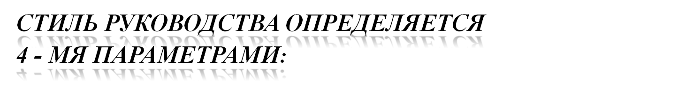
руководитель – его личность и предпочитаемый им стиль;
подчинённые – их потребности, отношения и навыки;
задание – требования и цели работы, которую нужно выполнить;
ситуация – обстановка, наблюдаемая в организации.

Slide 20

Личностные особенности, способности руководителя

Slide 21
На эффективность руководства трудовым коллективом влияют три личностных фактора: опыт (т.е. совокупность управленческих знаний, умений, навыков), способности, совокупность личных и деловых качеств (В.И. Шуванов).
Эффективность руководства обусловлена биографическими характеристиками, способностями и чертами личности (М. Шоу).

Slide 22

пол,
возраст,
социальный статус,
образование.
общие способности руководителя:
интеллект;
коммуникабельность;
предпримчивость;
специальные способности.

Slide 23
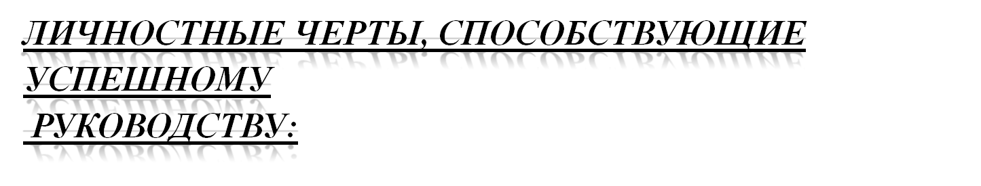
большое количество действий, в основном, кратковременных;
частые вмешательства извне;
широкая сеть контактов, выходящая далеко за пределы рабочей группы;
преобладание речевого (устного) общения с окружающими.

Slide 24

Власть и её психологические источники

Slide 25

Власть – возможность влиять на поведение и деятельность других людей.
Она характеризуется:
пределом (степенью зависимости подчинённого от руководителя, его возможностей и используемых инструментов влияния);
объёмом (количеством объектов влияния).

Slide 26

вознаграждающая;
принуждающая;
легитимная (законная);
референтная (основана на симпатии, эмоциональном предпочтении);
экспертная (основана на превосходстве в компетентности, специальных знаниях);
эталонная (власть примера, основана на уважении).

Slide 27
Власть руководителя связана не только с объёмом его полномочий, но и с его авторитетом.
Авторитет – влияние руководителя на подчинённых. Три формы авторитета руководителя:
Формальный авторитет характеризует должностной автопортрет работника. Он обусловлен тем набором полномочий, которые даёт руководителю занимаемый им пост. Обеспечивает 65 % личного влияния
Моральный авторитет основывается на мировоззрении и нравственных качествах руководителя.
Функциональный авторитет зависит от компетентности руководителя.

Slide 28
Доминантность – честолюбие, умение влиять на подчинённых. Под воздействием традиционных методов руководства большинство подчинённых используют в деятельности лишь 60 – 65 % своих возможностей, и только дополнительное влияние признанного лидера способствует полной отдаче в деятельности.
Уверенность в себе позволяет руководителю чувствовать себя сильнее благодаря мобилизации физических и духовных сил; чаще добиваться достижения поставленных целей; снижать психологическую напряжённость и повышать стрессоустойчивость.

Slide 29
Эмоциональная уравновешенность и стрессоустойчивость формируется как следствие развития самоконтроля и обогащения опыта преодоления экстремальных ситуаций.
Креативность как способность к творческому решению задач, к внесению новшеств и видению элементов творчества в деятельности подчинённых важна в инновационной деятельности.
Стремление к достижению, предприимчивость способствует принятию на себя ответственности, разумному и предсказуемому риску, обеспечивает учёт обратной связи, информирующей о том, насколько успешно человек справляется с заданием.Ответственность и надёжность.
Независимость предполагает наличие собственной точки зрения на проблему, проявление индивидуальности в сфере личных и деловых отношений.

Slide 30

Эффективность руководства.

Slide 31

удовлетворённость членов коллектива различными аспектами членства в нём (например, отношениями, условиями труда);
мотивация членов коллектива (желание трудиться, стремление сохранить членство в коллективе);
авторитет руководителя коллектива;
самооценка коллектива (некий общий итог успешности его функционирования).

Slide 32
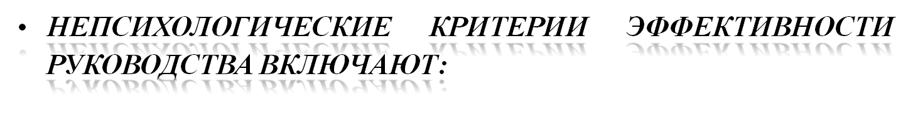
действенность, т.е. получение нужных «вещей» (производимой продукции) вовремя (своевременность), с нужными свойствами, в достаточном количестве;
экономичность выражается формулой: ресурсы, которые следовало бы потребить/ ресурсы, фактически потреблённые;
качество – соответствие «спецификациям», т.е. различным качественным признакам;
производительность - это количество, удовлетворяющее требованиям качества / фактически потреблённые ресурсы;
нововведения;
прибыльность - это доходы / издержки.

Slide 33
Спасибо за внимание!

